Slide 1
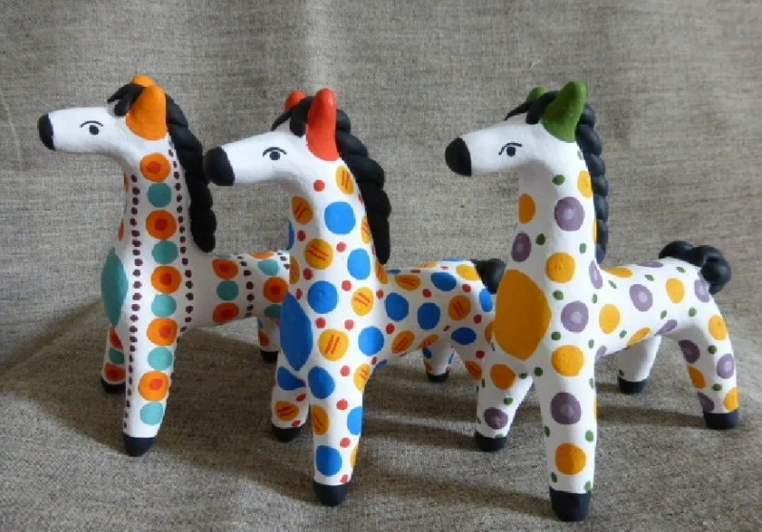
Муниципальное бюджетное дошкольное образовательное учреждение «Инжавинский детский сад «Берёзка» Инжавинский муниципальный округ Тамбовской области
Мастер- класс
на тему:
«Роспись дымковской глиняной игрушки «Лошадка»
Подготовила воспитатель:
Корташова Наталия Николаевна

Slide 2
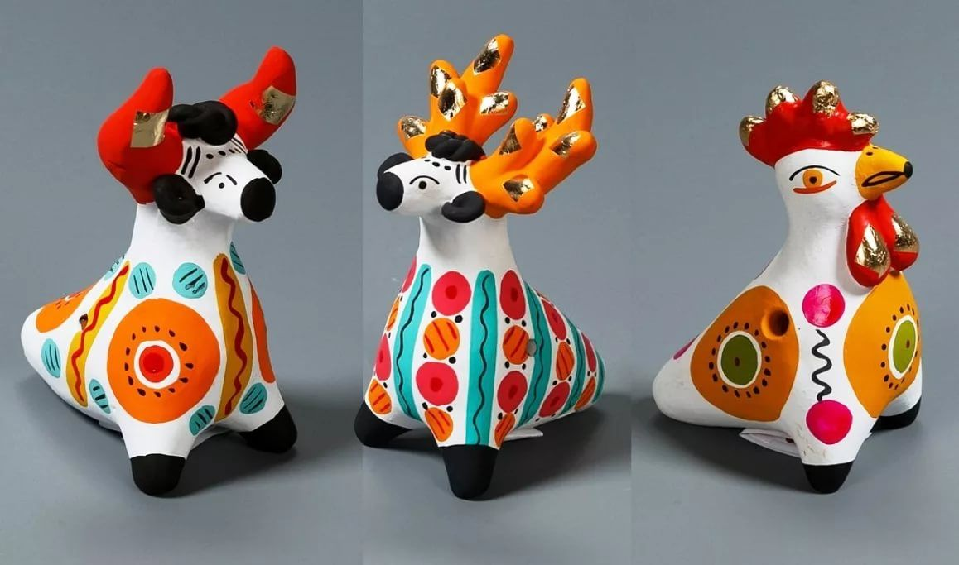
Цель: знакомство с историей дымковского промысла, с технологией выполнения росписи народной глиняной игрушки.
Задачи:
- познакомить с декоративно-прикладным искусством-дымковской игрушкой;
-сформировать умение выполнять элементы дымковской росписи, используя разнообразные приемы работы кистью, тычком;
-развивать воображение, художественный вкус, чувство ритма, цвета, творческие способности;
-вызвать интерес и уважение к народным промыслам России, дать возможность почувствовать себя народными мастерами.

Slide 3
Слобода Дымково.

Slide 4
Герои дымковской игрушки:
Барыни.
Кормилицы
Кавалеры.
Мужики.
Горожанки.
Купчихи.
Офицеры.
Скоморохи.
Звери.
Птицы.

Slide 6
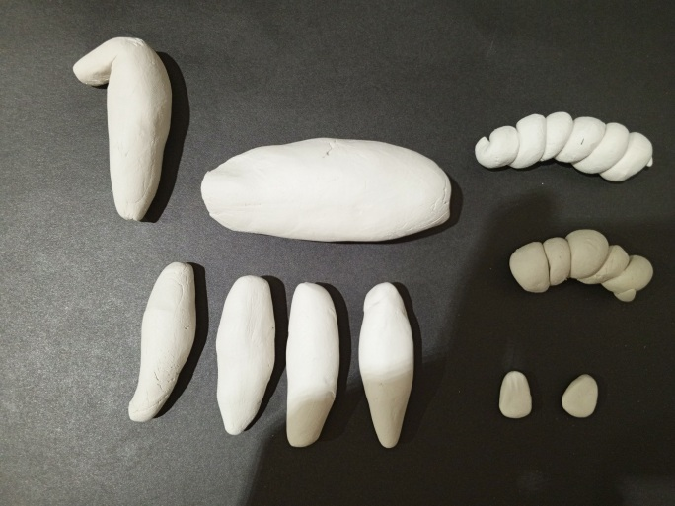
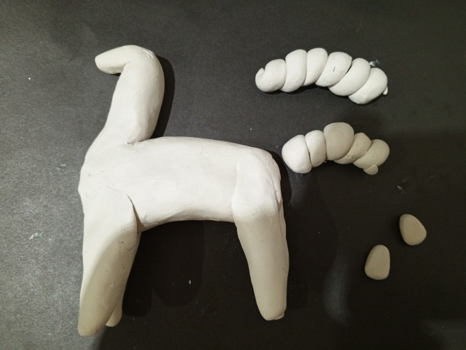
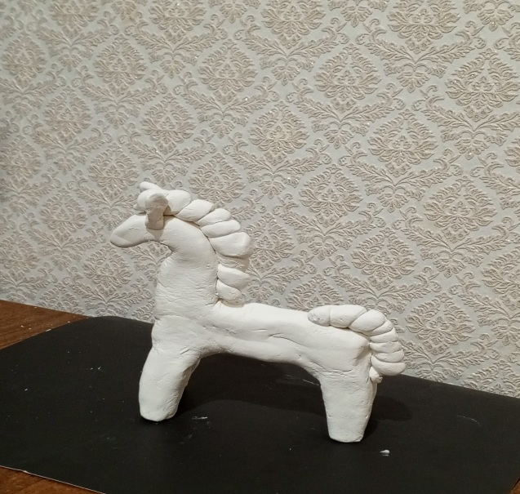
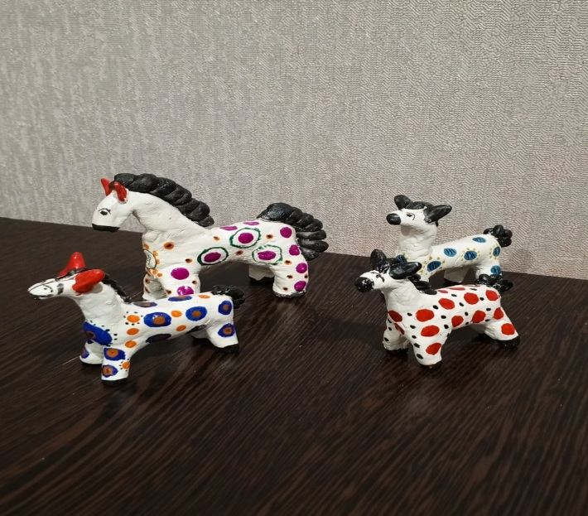
Алгоритм изготовления дымковской лошадки из глины.
1.
2.
Основные этапы:
1.Лепка.
2.Сушка.
3.Обжиг.
4.Побелка.
5.Роспись.
3.
4.

Slide 7
Элементы росписи дымковской лошадки. Особенностью дымковской игрушки является простой геометрический орнамент, состоящий из ярких пятен, кругов, зигзагов и полосок разной толщины.

Slide 8
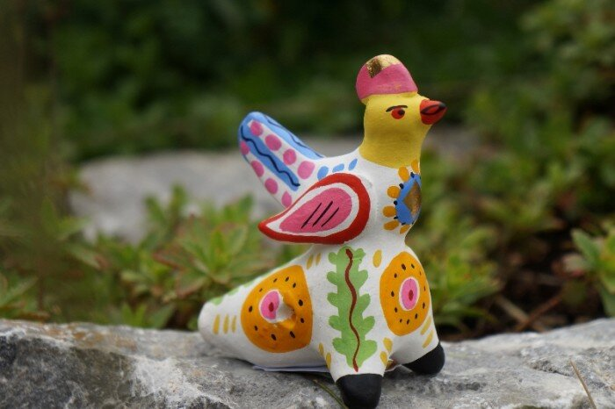
Первыми дымковскими игрушками стали «Свистульки»

Slide 9
Спасибо за внимание!

